Slide 1



YAPAY ZEKA: Yapay Zeka Matematiği ve Bulanık Mantık

Slide 2

Mantık
Matematiksel becerileri kazanabilmek için matematiksel düşünme tarzını geliştirerek uygulamaya koymak mantığın temelini oluşturur.
Mantık, insan zihni gibi doğruyu ve yanlışı ayırt etmek için kullanılan bir düşünme disiplinidir.
Mantık kavramı doğru (1) veya yanlıştan (0) oluşan bir yargının sonucudur. Örneğin; "İstanbul, Türkiye'nin doğusundadır." cümlesi bir önermedir ve bu önerme yanlıştır. "23 Nisan, Ulusal Egemenlik ve Çocuk Bayramı’dır." önermesi ise doğru bir önermedir.
Mantık kavramı insan beyninin problem çözme teknikleri ile oldukça benzerdir.
İnsan beyni ilk olarak problemin kaynağı olan faktörler tespit ettikten sonra, problemin çözümü için çözüm aşamalarını mantıksal olarak gerçekleştirir.

Slide 3
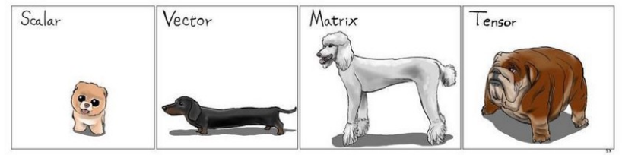
Skalar, vektör, matris ve tensör

Slide 4
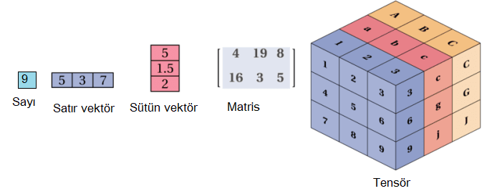

Slide 5
Yapay Zeka Matematiği
İnsanın yaşını tanımlarken kullanılan sayılar ifadesi boyutsuz olarak kullanılır.
Matrislerin satır ve/veya sütunlarını oluşturan her bir boyutuna vektör denir.
Tensör kavramı ise, insanın damardaki kanın akışı ile, damarın hacimsel ve yüzeysel alan değişimi ifade edilirken kullanılır. Örneğin zeka küpü tensöre bir örnek olarak verilebilir.

Slide 6
Bulanık Mantık Tekniği
Bulanık mantık insan düşüncesini fonksiyonlara dönüştüren hesaplamalı matematiksel işlemlerdir.
Bulanık mantık kavramı klasik yanlış (0) ve doğru (1) mantığı arasında derecelendirme yapılarak kümelendirme işlemini gerçekleştirilir.
Problemin çözümü esnasında bazı önermelerin doğru ya da yanlış olarak değerlendirilmesi mümkün olmayabilir. Bu durumun sebebi, önermelerin doğru bir şekilde ölçülememesinden kaynaklanmaktadır.
İnsan beyninde gerçek durumlar insan zihninin bir ürün olması ya da bazılarının da tam olarak ölçülebilir olmaması durumunda “bulanık mantık” kavramı ortaya çıkmaktadır

Slide 7
Bulanık Mantık Tekniği
Bulanık mantık ile modelleme işleminde, giriş parametreleri ile çıkış parametreleri ilişkilendirerek küme oluştur ve bulanık mantık kurallarını tanımlanır.
Örneğin bir kişinin yaşını tahminlemeye çalışalım.
Kişinin yaşını görsel olarak anlamak kesin bir sonuç değildir.
Kişinin kesin yaşını belirlemek için ya kimliğine bakılır ya da tıbbi testler uygulanır.
Bu sonuçlara bakarak, kişinin yaşı hakkında net bir bilgi elde edilir.
Örneğin “Bu kişi 18 yaşından büyüktür” gibi bir önermeye yüzde yüz yanlış ya da yüzde yüz doğru gibi bir yorum getirmek mümkündür.
Ancak önerme “Bu kişi gençtir” şeklinde ortaya atılırsa bulanık mantık kavramı ortaya çıkacaktır.

Slide 8
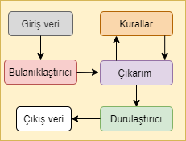
Bulanık Mantık Tekniği - Fuzzy Logic
Giriş: Yapay zekâ bulanık mantık sistemlerinde ilk olarak veri girişi yapılır. Böylece bulanık mantık sistemi çalışmaya başlar.
Bulanıklaştırıcı: Bulanık mantık sistemine girilen verileri 0 ile 1 arasındaki bulanık değerleri dönüştürür.
Kurallar: Bulanıklaştırma işlemi sırasındaki çıkarım kuralları belirlenir.
Çıkarım: Bulanık kuralları kullanarak bulanık giriş değerleri için bulanık sonuçlar çıkarır.
Durulaştırıcı: Çıkarımdan elde edilen sonuçları istenilen gerçek değerlere dönüştürür.
Çıkış: Bulanık mantık sisteminden elde edilen çıkış verisidir.

Slide 9
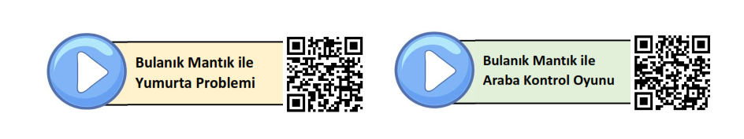

Slide 10
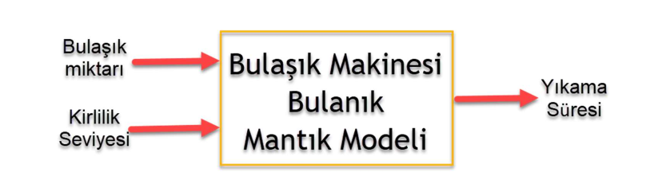
Tasarla
Notes:
Öğrenciler, ilk olarak bulanık mantık modeli ile bulaşık makinesi problemini anlar. Şekil 2.4’te gösterilen bulaşık makinesi bulanık mantık modeline uygun olarak giriş ve çıkış parametrelerini belirler. Bulaşık makinası bulanık mantık modeli ile belirlenen bulaşık miktarı ve kirlilik seviyesine göre bulaşıkları yıkamak için gerekli olan süreyi belirler.

Slide 11
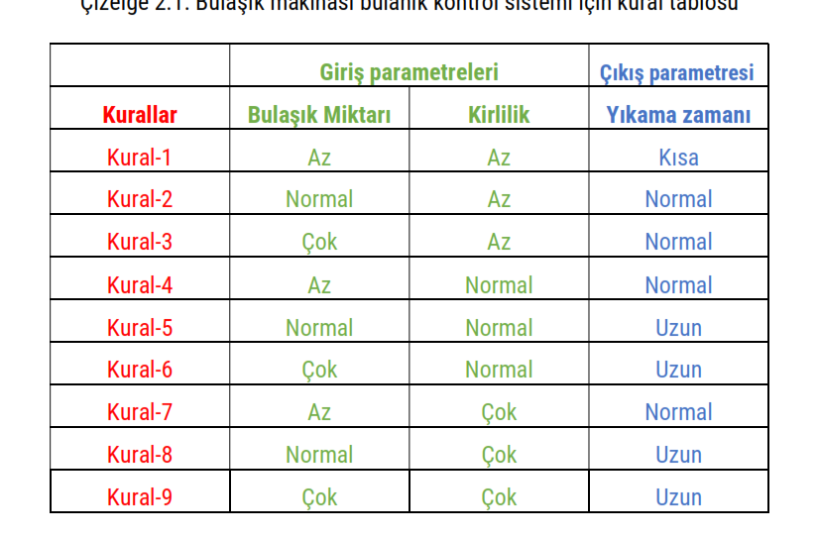

Slide 12

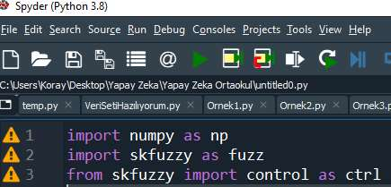
Tasarla

Slide 13
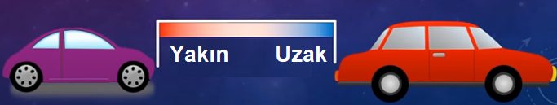
İlave Etkinlik
Şekilde gösterildiği gibi otomatik fren sistemi için bulanık mantık kontrol sistemi giriş parametreleri mesafe ve hız, çıkış parametresi ise uygulanması gereken fren basınç değerlerini bulanık mantık modeli ile belirlenir.
Bu etkinlik kapsamında problem çözümüne ilişkin bulanık mantık sistemi kodlanır

Slide 14
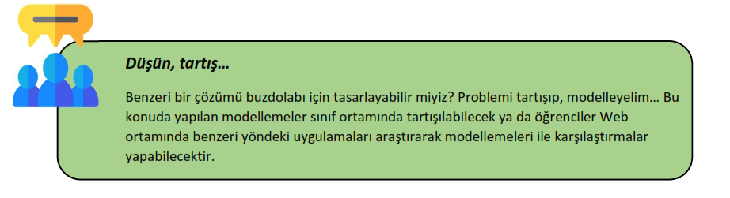
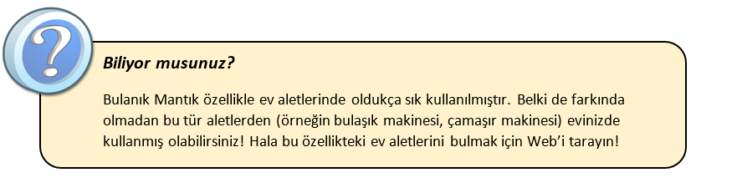

Slide 15
TEŞEKKÜRLER
Eğitmen : Ahmet Murat Türk

